Slide 1

ՍԼԱՅԴԵՐ ԼՍԱՐԱՆԻ ՀԱՄԱՐ
Ծրագրավորում
Դաս 4
Մակարդակ 1

Slide 2



Միջավայրի ստեղծում
turtle
lib
turtle.html
turtle.js
Ներբեռնել ֆայլերը

Slide 3
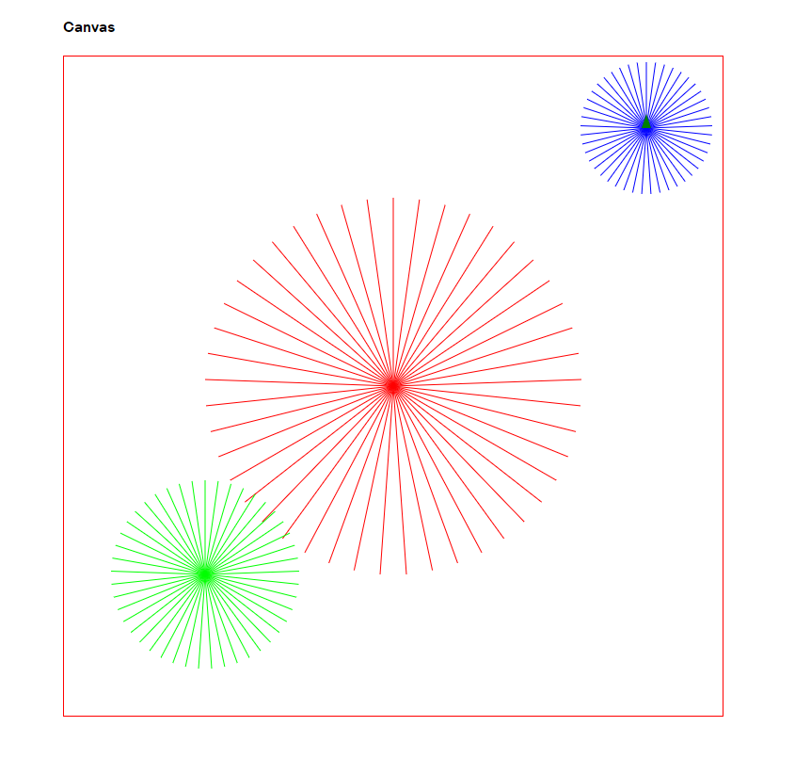
Առաջադրանք. Գծի՛ր հրավառություն
Անուն | Երկարություն | Անկյուն | Կոորդինատներ
կարմիր | 200 | 10 | 0,0
կանաչ | 100 | 8 | -200,-200
կապույտ | 70 | 8 | 269,274

Slide 4
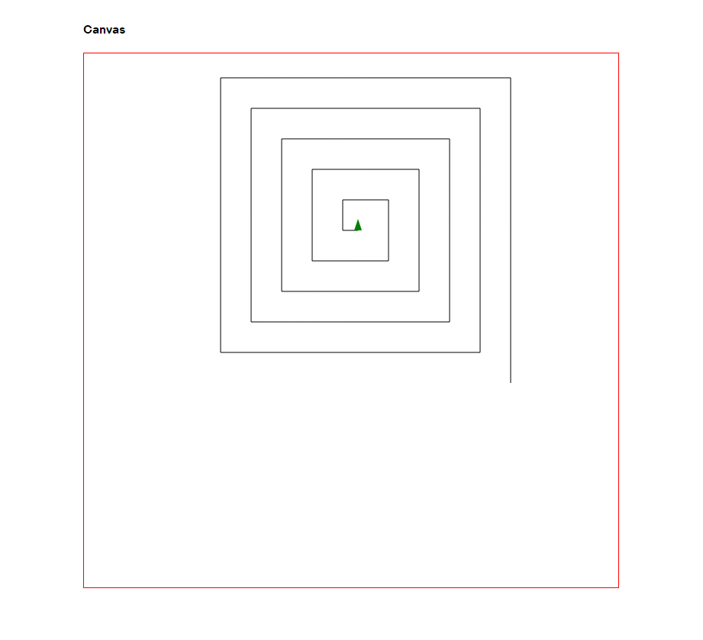
Առաջադրանք. Գծի՛ր լաբիրինթոս

Slide 5

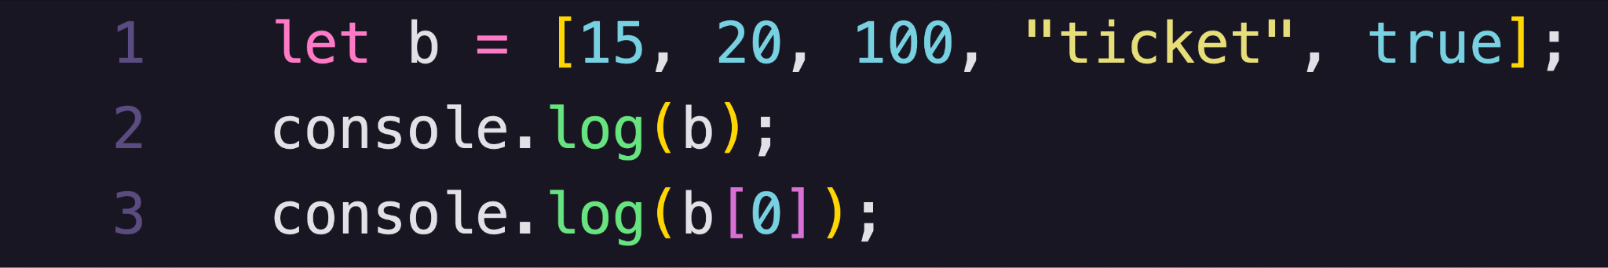
Զանգվածներ
0
1
2
3
4
Ինդեքսներ
Արժեքներ
15
20
100
ticket
true
Անուն
b

Slide 6
array.length-ի մասին
arr.length
arr.length-ը ցույց է տալիս arr զանգվածի երկարությունը (անդամների քանակը)

Slide 7
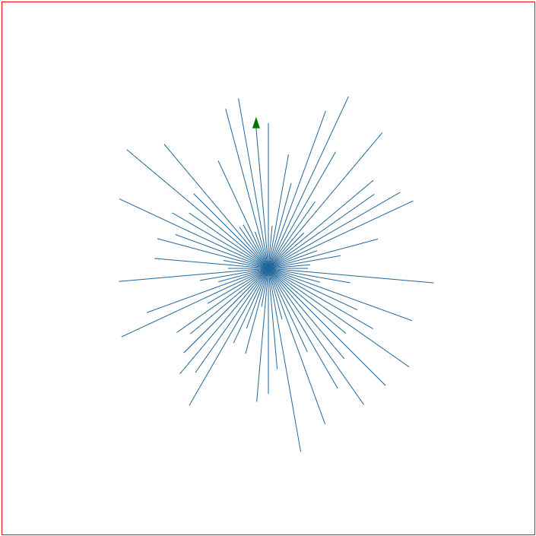
Առաջադրանք: Նկարի՛ր հրավառություն օգտագործելով զանգված
let arr = [191, 56, 152, 116, 220, 249, 177, 107, 233, 66, 180, 170, 200, 210, 68, 149, 96, 55, 52, 218, 109, 70, 201, 129, 159, 226, 133, 218, 155, 219, 182, 121, 218, 69, 245, 133, 165, 176, 51, 116, 84, 108, 208, 167, 181, 157, 134, 147, 92, 213, 170, 68, 91, 197, 53, 150, 60, 151, 130, 216, 146, 127, 243, 139, 213, 66, 66, 156, 51, 217, 227, 185];

Slide 8
Գրիր ծրագիր, որը կհաշվի ու կտպի զանգվածի 100-ից մեծ թվերի քանակը։
let arr = [191, 56, 152, 116, 220, 249, 177, 107, 233, 66, 180, 170, 200, 210, 68, 149, 96, 55, 52, 218, 109, 70, 201, 129, 159, 226, 133, 218, 155, 219, 182, 121, 218, 69, 245, 133, 165, 176, 51, 116, 84, 108, 208, 167, 181, 157, 134, 147, 92, 213, 170, 68, 91, 197, 53, 150, 60, 151, 130, 216, 146, 127, 243, 139, 213, 66, 66, 156, 51, 217, 227, 185];

Slide 9
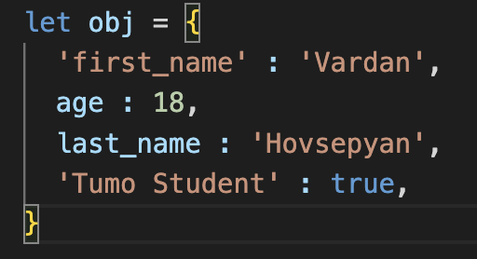
Օբյեկտներ
Գրի՛ր հետևյալ կոդը քո script.js ֆայլում`
Այս օբյեկտը նկարագրում է մի թումո ուսանողի։ Օբյեկտն ունի 4 հատկանիշ՝
first_name
last_name
age
tumo_student։
Առաջին երկուսը տեքստային տիպի են, երկորդը՝ թվային, երրորդը՝ բուլյան։

Slide 10

Առաջադրանք
Գծի՛ր հրավառություն հետևյալ օբյեկտով, որն ունենա հետևյալ հատկանիշները`
գույն
կողմի երկարություն
անկյուն
x, y կոորդինատներ

